Slide 1
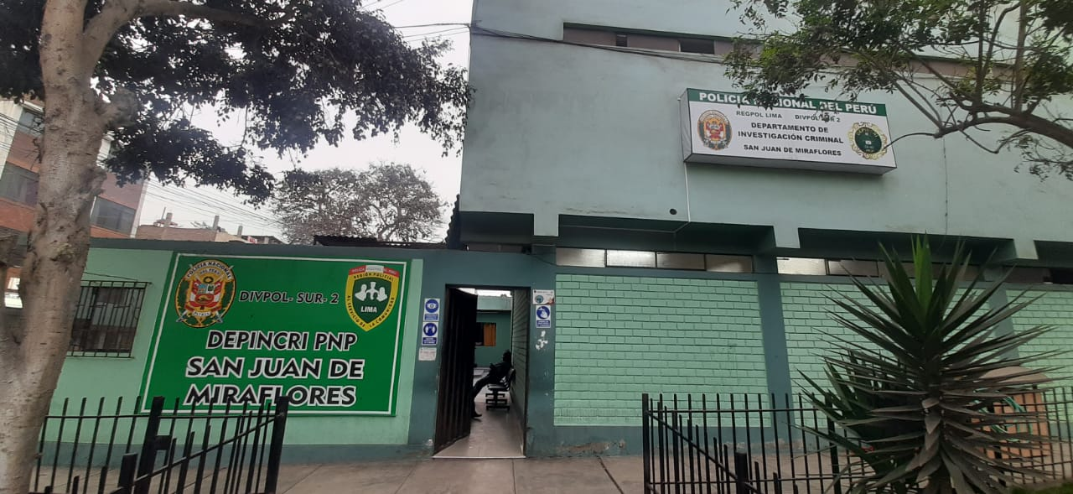

DEPINCRI DE
SAN JUAN DE MIRAFLORES
CMDTE. PNP ALFREDO VELARDE ORDOÑEZ
JEFE DEL DEPINCRI SAN JUAN DE MIRAFLORES

Slide 2
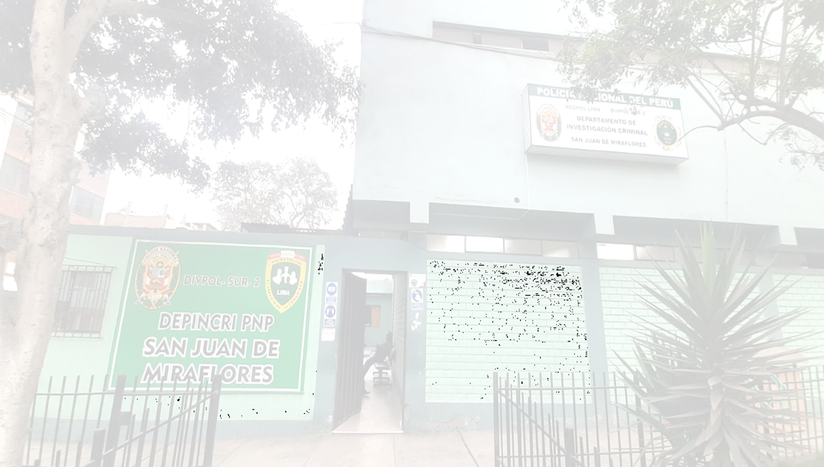


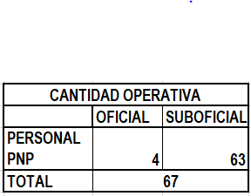
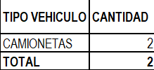
CAPACIDAD OPERATIVA
DEL DEPINCRI SAN JUAN DE MIRAFLORES
1. DEPINCRI SJM
  UBICADO EN LA AV. NEPONUCEMO VARGAS CDRA 03 – PAMPLONA BAJA – SJM
2. CANTIDAD DE RECURSOS HUMANOS
CUENTA CON 67 EFECTIVOS (04 OFICIALES, 62 SUBOFICIALES DISPONIBLES Y 1 SUBOFICIAL AISLADO).
CUENTA CON 04 GRUPOS OPERATIVOS DE INVESTIGACION CRIMINAL Y CON UNA SECCION DE INTELIGENCIA.
3. VEHICULOS OPERATIVOS DEL ESTADO ASIGNADOS

Slide 3
ESTATEGIAS PARA COMBATIR LA DELINCUENCIA Y CRIMINALIDAD
COORDINACION CON EL GERENTE DE SEGURIDAD CIUDADANA Y SERENAZGO DE SAN JUAN DE MIRAFLORES.
COORDINACION CON EL ENCARGADO DE LAS JUNTAS VECINALES PAMPLONA 1 Y DEL ENCARGADO DE LA VIZUALIZACION DE CAMARAS ZONA K – SAN JUAN DE MIRAFLORES (JAIME ESPINOZA).
CRUCE DE INFORMACION CON PERSONAL DE LAS COMISARIAS.
COORDINACION DIRECTA CON EL SERVICIO DE EMERGENCIA DEL HOSPITAL MARIA AUXILIADORA, MATERNO INFANTIL MANUEL BARRETO Y CLINICAS DE SAN JUAN DE MIRAFLORES (CLINICA SANTA MARTA, DIVINO NIÑO)

Slide 4
ESTATEGIAS PARA COMBATIR LA DELINCUENCIA Y CRIMINALIDAD
COORDINACION PERMANENTE Y DIRECTA CON EL MINISTERIO PUBLICO.
PERSONAL DEPINCRI DURANTE EL DIA (INCLUIDO MADRUGADAS) REALIZAR OPERATIVOS INOPINADOS EN LOS PUNTOS CRITICOS DE LA JUSDICCION.
COORDINACION CON EL PERSONAL DE SEGURIDAD DE LOS CENTROS COMERCIALES E HIPERMERCADOS.
OPERATIVOS CONSTANTES EN LOS LUGARES DE MAYOR INCIDENCIA DELICTIVA.
COORDINACION CON LA DIVPOL SUR 2, COMISARIAS, FISCALIA Y MUNICIPALIDADES PARA LA EJECUCION DE MEGA OPERATIVOS CONTRA LA PROSTITUCION.

Slide 5
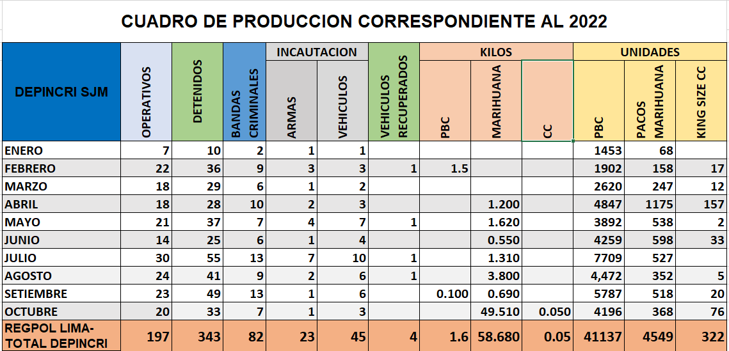
CUADRO DE PRODUCCION DEL 2022
DEL DEPINCRI SAN JUAN DE MIRAFLORES

Slide 6
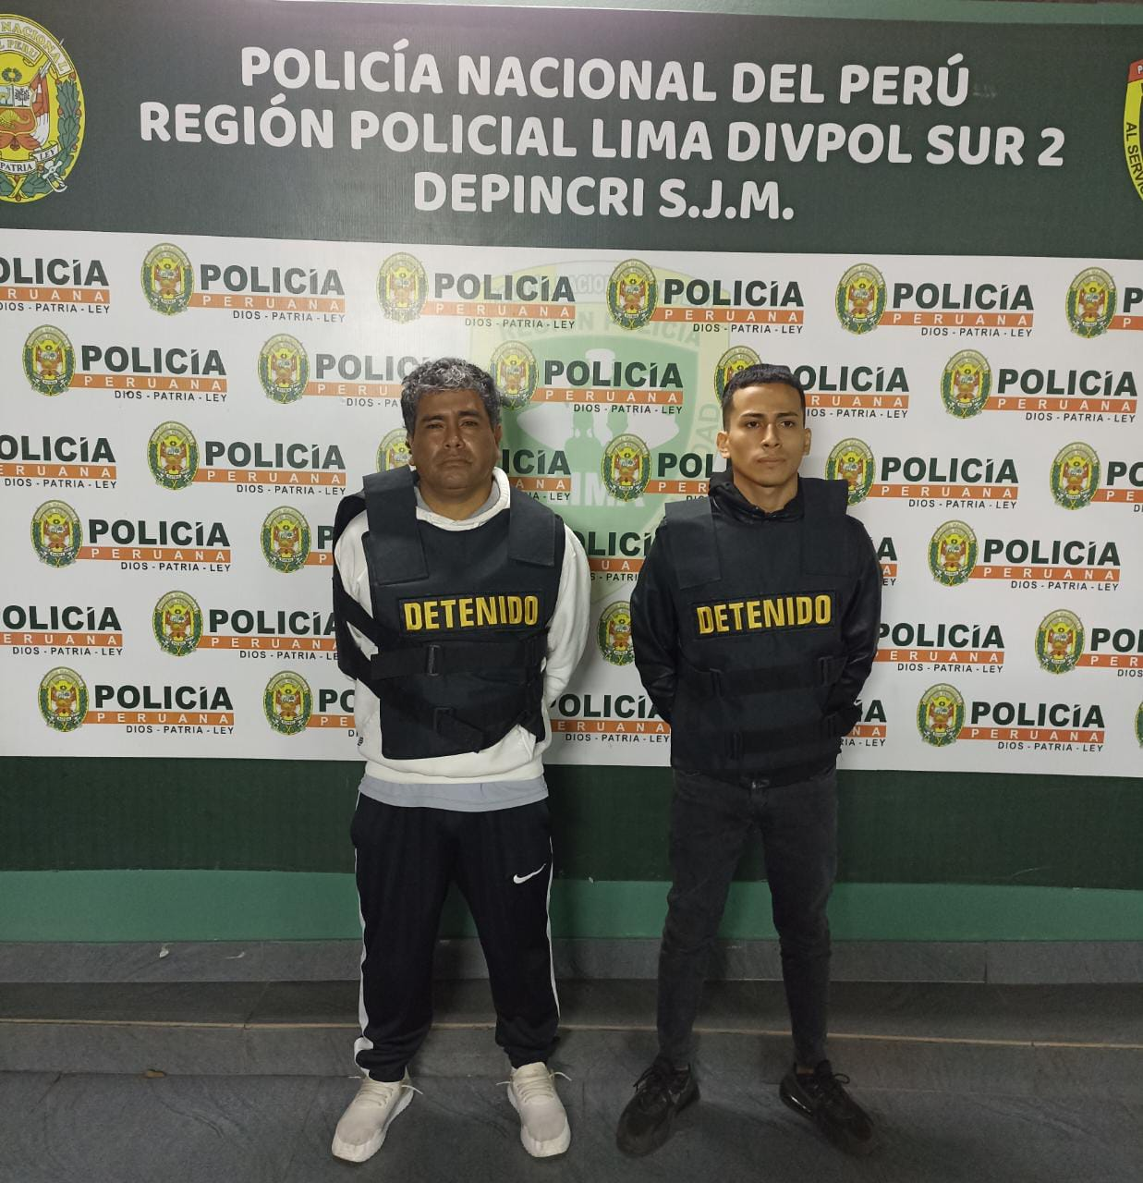
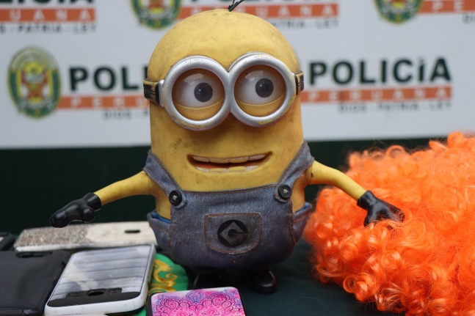
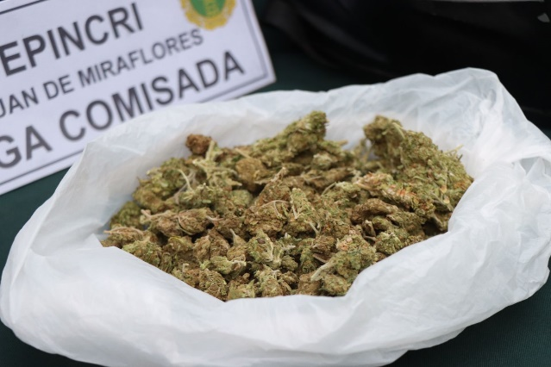
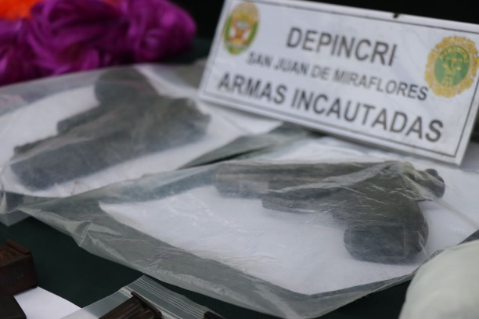
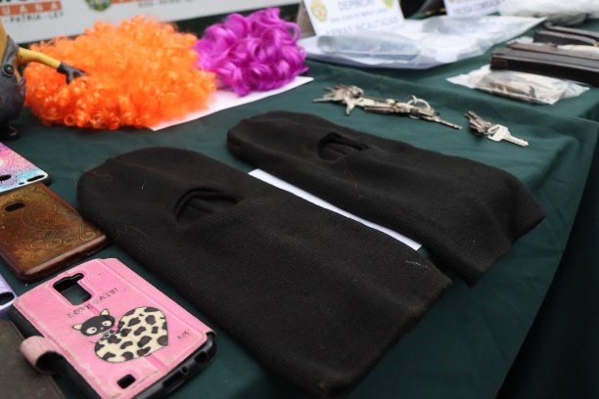
CASOS EMBLEMATICOS DEL 2022
DEPINCRI SAN JUAN DE MIRAFLORES
DESARTICULACION DE LA BANDA CRIMINAL “LOS MINIUMS DE MATEO”, POR LA COMISION DEL DCSP-TID, HECHO OCURRIDO EL 09JUL2022, EN CALLE MARIA PARADO DE BELLIDO MZ.B1 LT.1 A- CHORRILLOS.
DETENCION DE DOS PERSONAS.
SE INCAUTO: 24 MUNICIONES, 02 PASAMONTAÑAS, 02 ARMAS DE FUEGO (1 DE ELLAS PERTENECIA A LA PNP), 03 CACERINAS DE FUSIL, 01 CACERINA DE PISTOLA, 02 PELUCAS, 01 VEHICULO (AUTO).
SE COMISO: 10 BOLSITAS DE MARIHUANA Y 0.300 GR DE MARIHUANA.

Slide 7
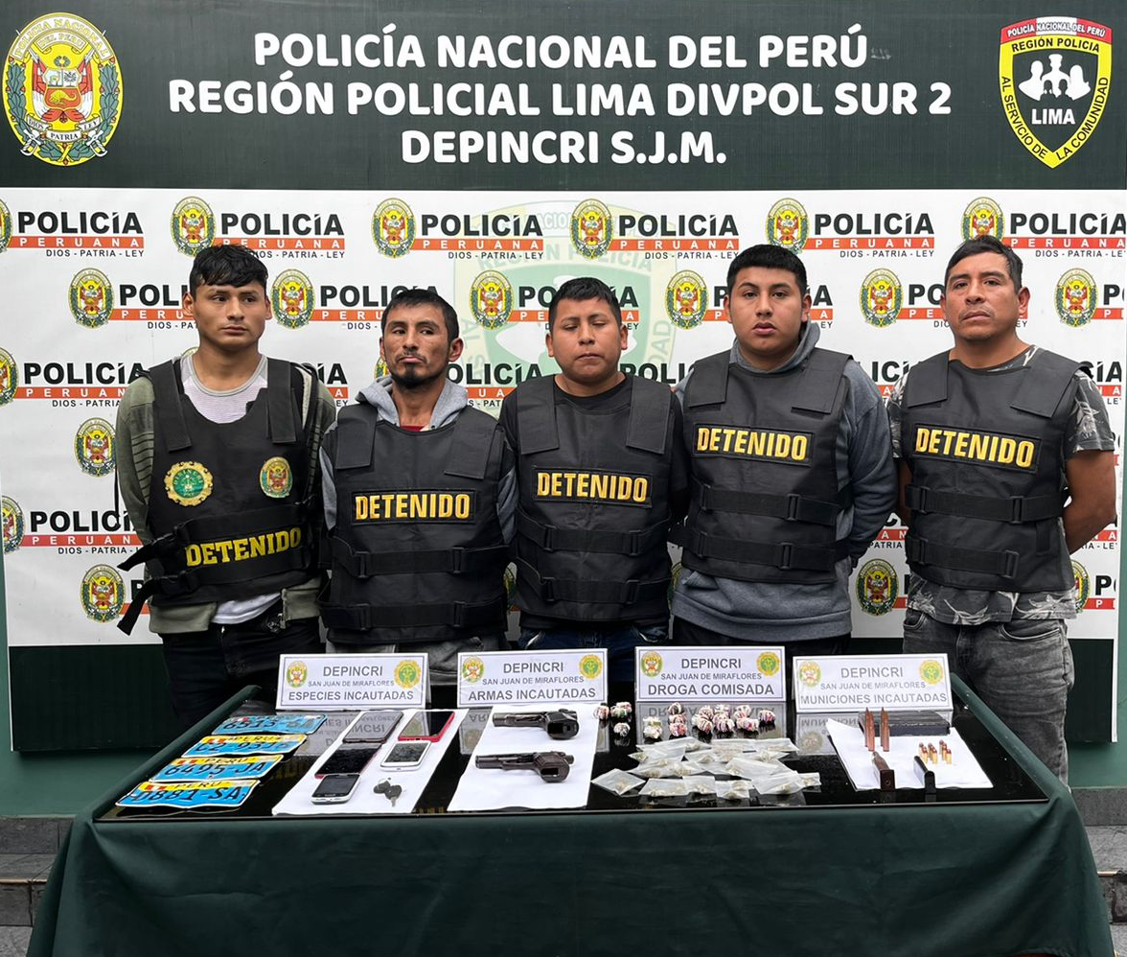

CASOS EMBLEMATICOS DEL 2022
DEPINCRI SAN JUAN DE MIRAFLORES
DESARTICULACION DE LA BANDA CRIMINAL “LOS DESTRUCTORES DE PAMPLONA ALTA”, INMERSOS EN LA PRESUNTA COMISION DEL DCSP-TID, HECHO OCURRIDO EL 28JUL2022, EN LA MZ. E8 LT.01 AA.HH VIRGEN DEL BUEN PÁSO-SJM.
DETENCION DE CINCO PERSONAS.
SE INCAUTO: 02 ARMA DE FUEGO (PISTOLAS), 27 MUNICIONES Y 01 AUTO INCAUTADO.
SE COMISO: 290 ENVOLTORIOS DE PASTA BASICA DE COCAINA (PBC) Y 05 BOLSITAS DE CANNABIS SATIVA (MARIHUANA).
DICHA BANDA ADORABA A LA DIOSA CUBANA OSHUM, DESPUES DE COMETER SUS DELITOS, LE OFRENDABAN LICOR.

Slide 8
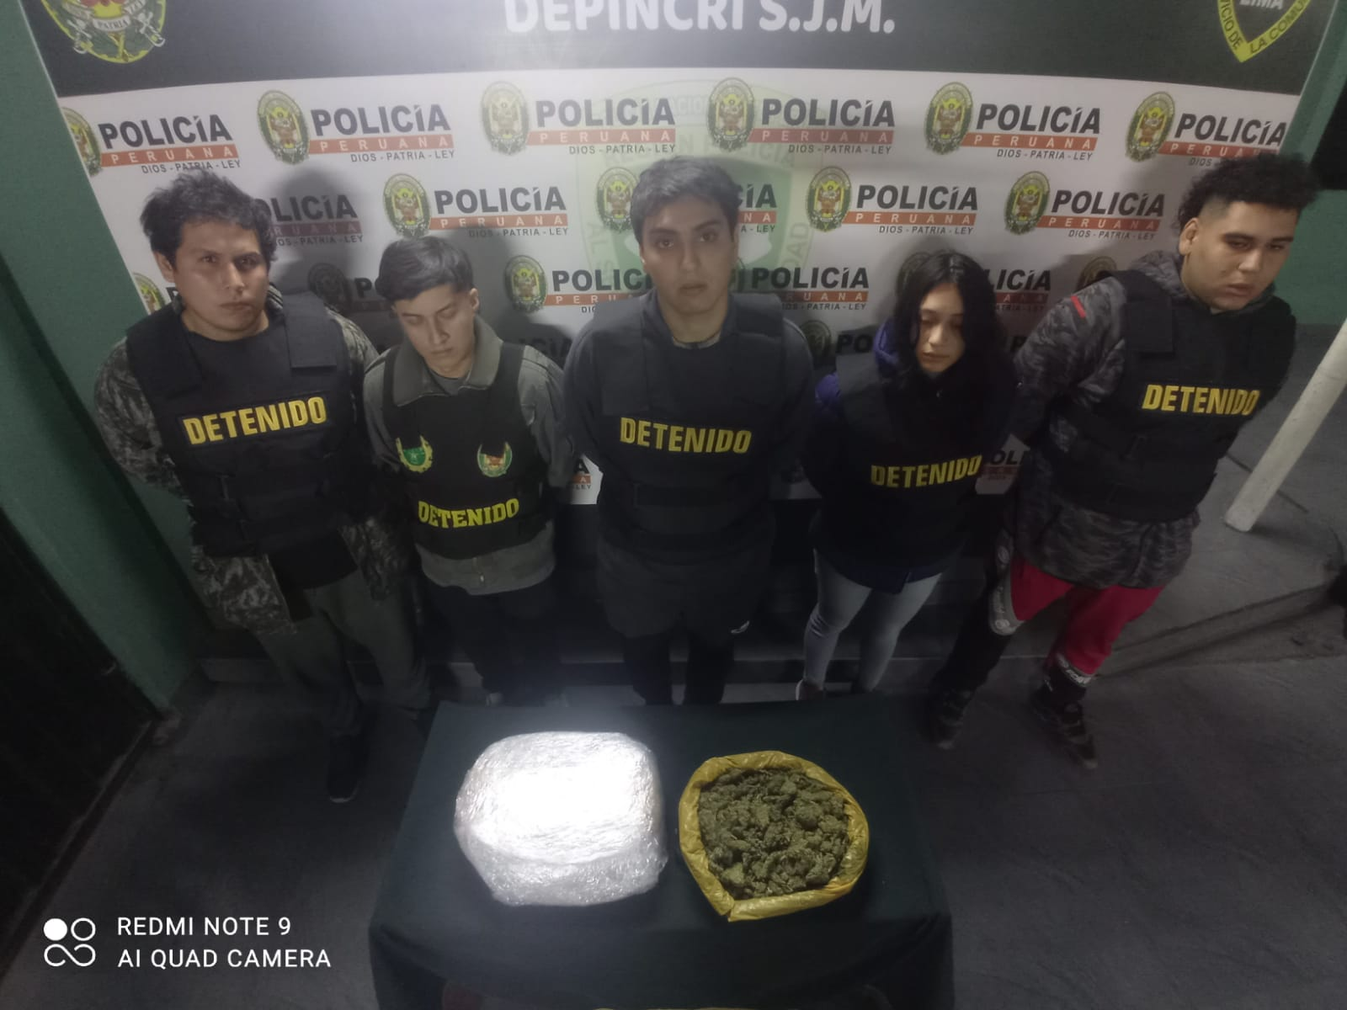
CASOS EMBLEMATICOS DEL 2022
DEPINCRI SAN JUAN DE MIRAFLORES
DESARTICULACION DE LA BANDA CRIMINAL “YERBEROS DE SJM”, INMERSOS EN LA PRESUNTA COMISION DEL DCSP-TID, HECHO OCURRIDO EL 04AGO2022, EN CALLE DULANTO N°941-ZONA D -SJM.
DETENCION DE CINCO PERSONAS.
SE COMISO: 70 BOLSITAS DE MARIHUANA Y 2 KILOS DE MARIHUANA.

Slide 9
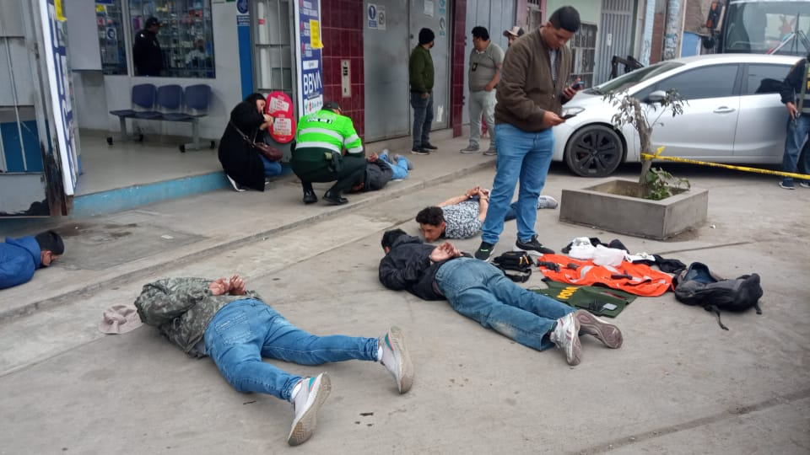
CASOS EMBLEMATICOS DEL 2022
DEPINCRI SAN JUAN DE MIRAFLORES
DESARTICULACION DE LA BANDA CRIMINAL “LOS PRIMOS DE CHUCKY”, INMERSOS EN LA PRESUNTA COMISION DEL DCSP-TID Y DCP- ROBO AGRAVADO, HECHO OCURRIDO EL 13OCT2022, EN LA BOTICA “PERUFARMA” SITO EN MZ.D LT.08 – ASOC. VIV. UNIVERSO – SJM.
DETENCION DE CINCO PERSONAS.
SE INCAUTO: 01 ARMA DE FUEGO, 02 REPLICAS DE ARMA DE FUEGO, 15 MUNICIONES , UN CHALECO CON INSCRIPCION DE “POLICIA”, 03 EQUIPOS CELULARES Y 01 VEHICULO (AUTO).
SE COMISO: 08 BOLSITAS DE MARIHUANA Y 05 BOLSITAS DE CLORIDRATO DE COCAINA.

Slide 10
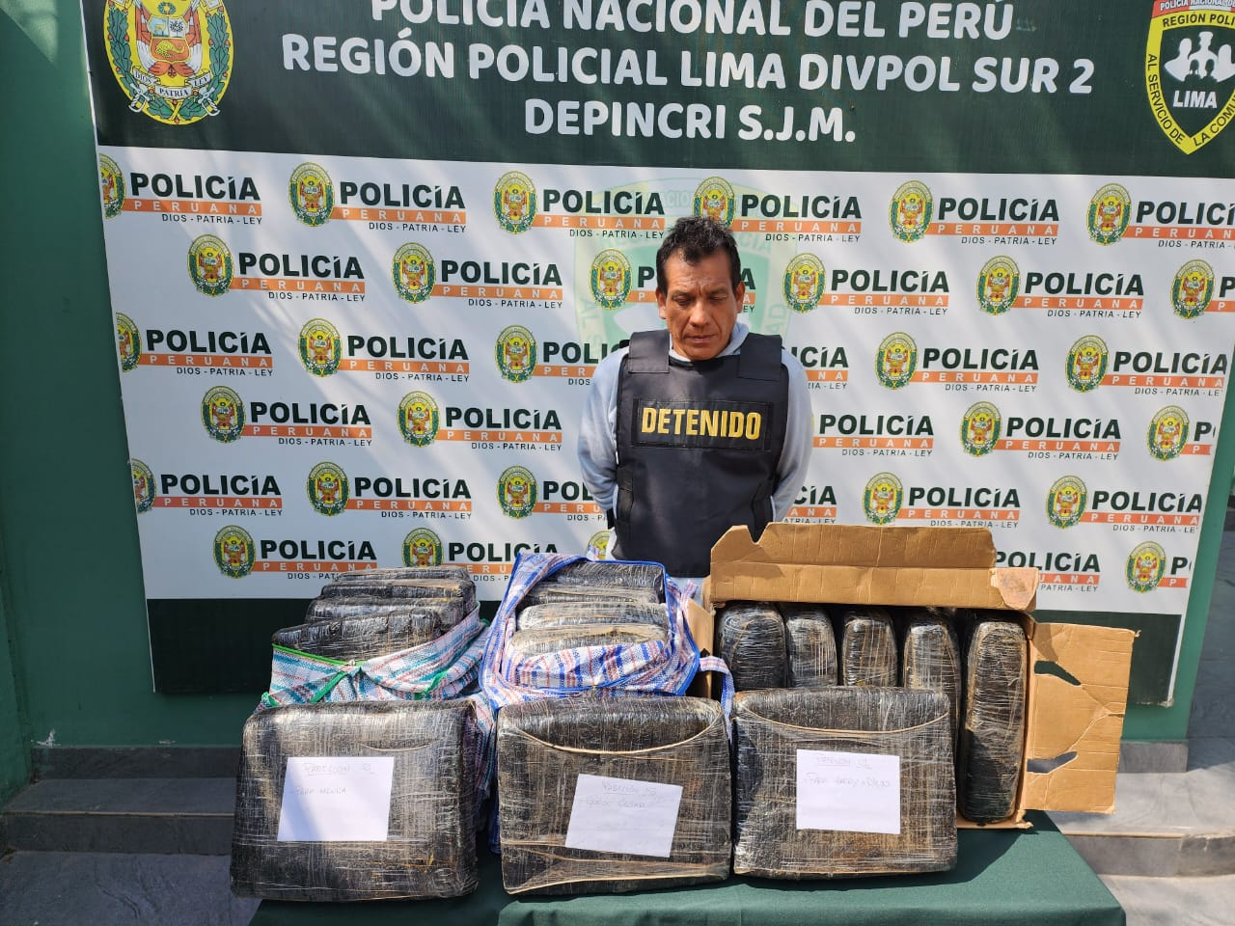
CASOS EMBLEMATICOS DEL 2022
DEPINCRI SAN JUAN DE MIRAFLORES
DETENCION DE DONATO ZEVALLOS PEREZ (48), QUIEN SE ENCONTRARIA INMERSO EN LA PRESUNTA COMISION DEL DCSP-TID, HECHO OCURRIDO EL 19OCT2022, EN LA ASOC. DE VIV. LA FABELLA – SAN JUAN DE LURIGANCHO.
- SE COMISO 48 KILOS DE MARIHUANA.

Slide 11
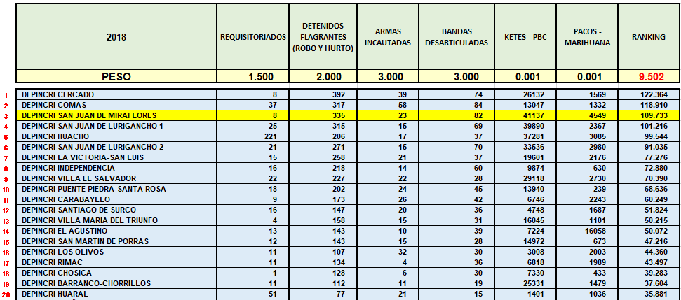
RANKING DE PRODUCCION POLICIAL DEPINCRIS DE
LA REGION POLICIAL LIMA – DEL AÑO2022 (ENE-NOV2022)

Slide 12
GRACIAS.

